Slide 1
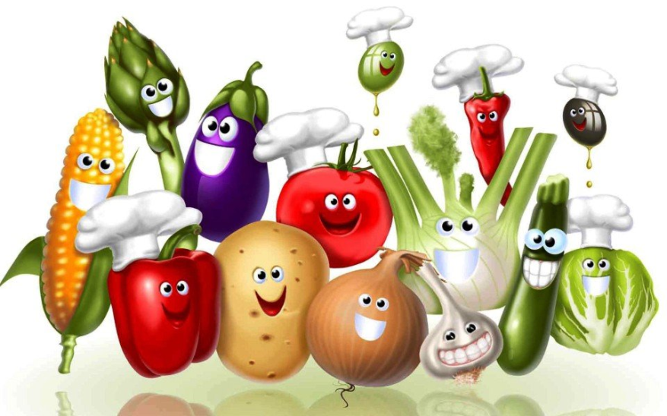

Конкурс сетевых проектов общеобразовательных школ при загранучреждениях МИД РОССИИ «Обучаясь – творим»
2024 – 2025 г.
«Я, ты, он, она – вместе целая семья!»
«И опыт, сын ошибок трудных»
Общеобразовательная школа при Генеральном консульстве России
в г. Хошимине, Вьетнам
РУССКИЙ БОРЩ
Борщ приготовили: Асташова Мария 3 класс,
Асташова Татьяна Анатольевна,
Асташов Александр Александрович.

Slide 2
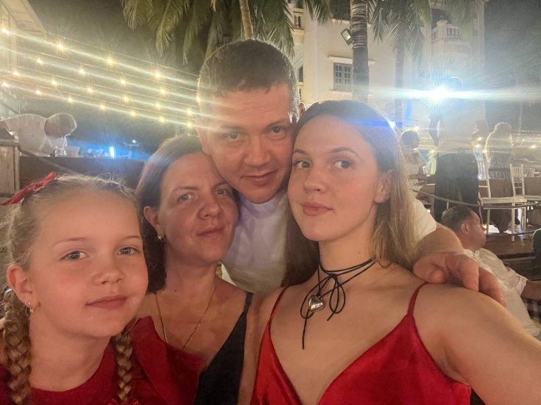
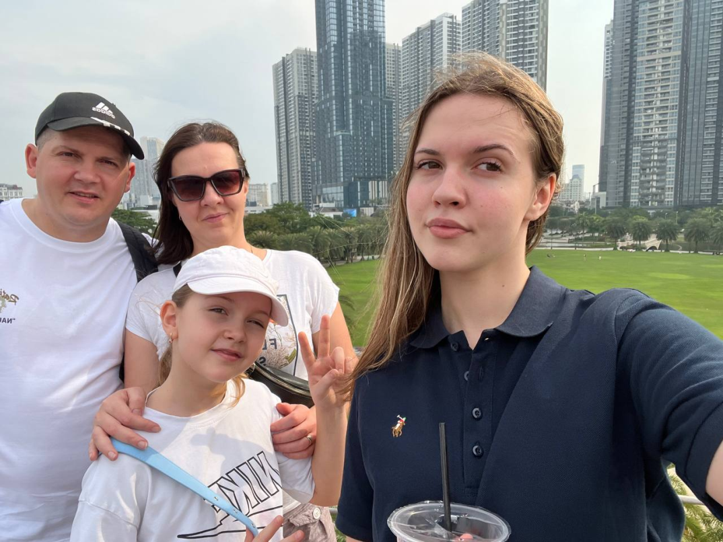
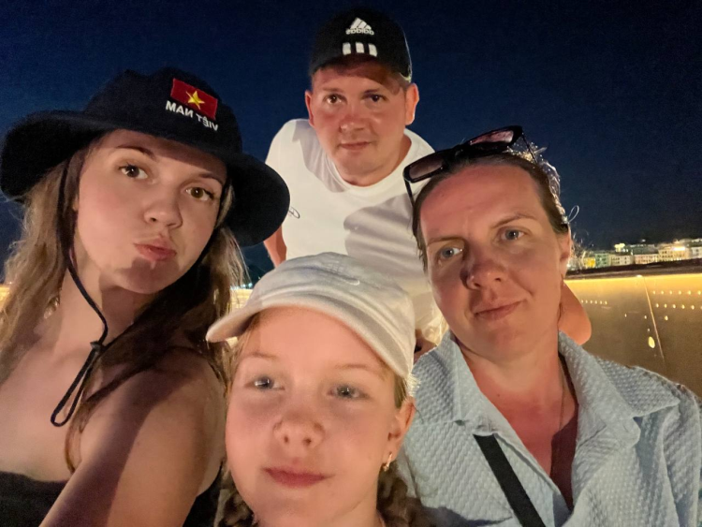
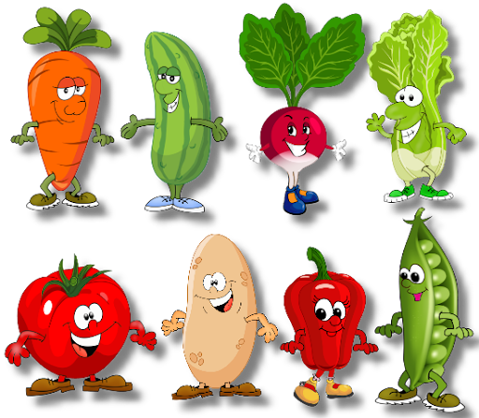
Асташовы – мы семья.
Есть сестрёнка у меня.
Папа с мамочкой мои.
Любим русские борщи!

Slide 3
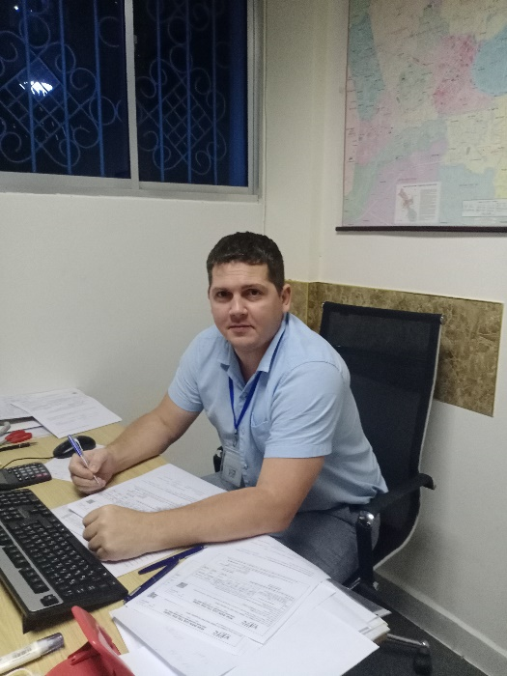
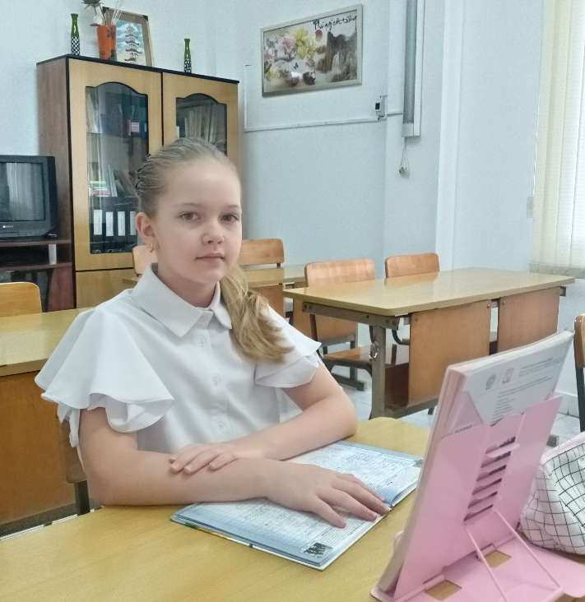
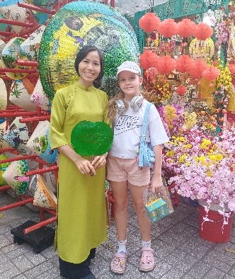
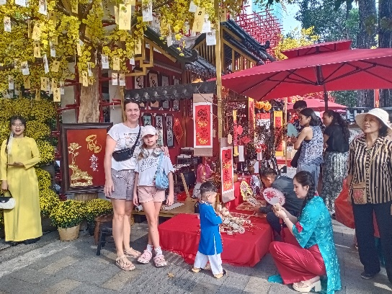
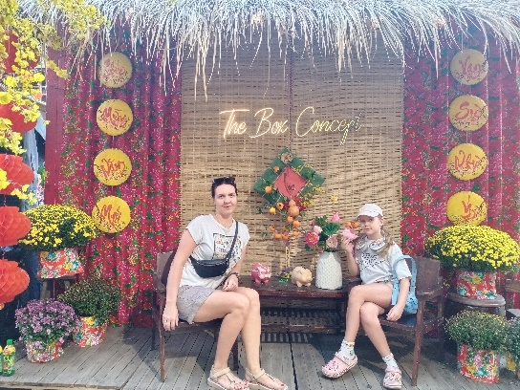
Сейчас в Хошимине мы дружно живём.
Работаем, учимся, Вьетнам узнаём.

Slide 4
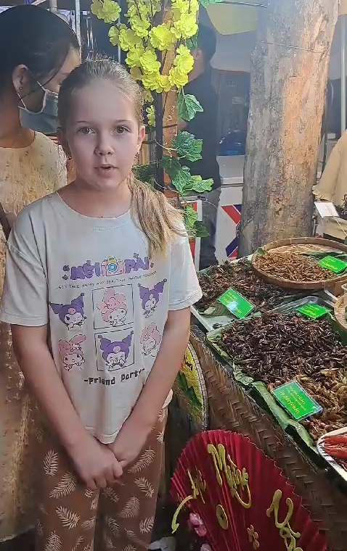
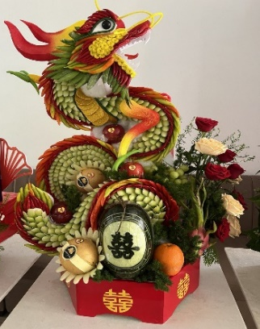
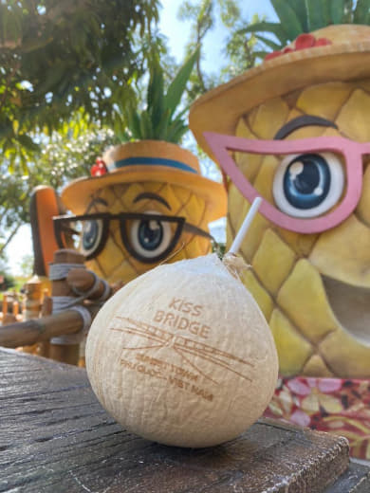
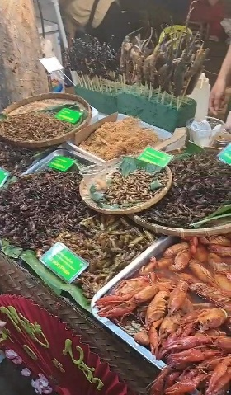
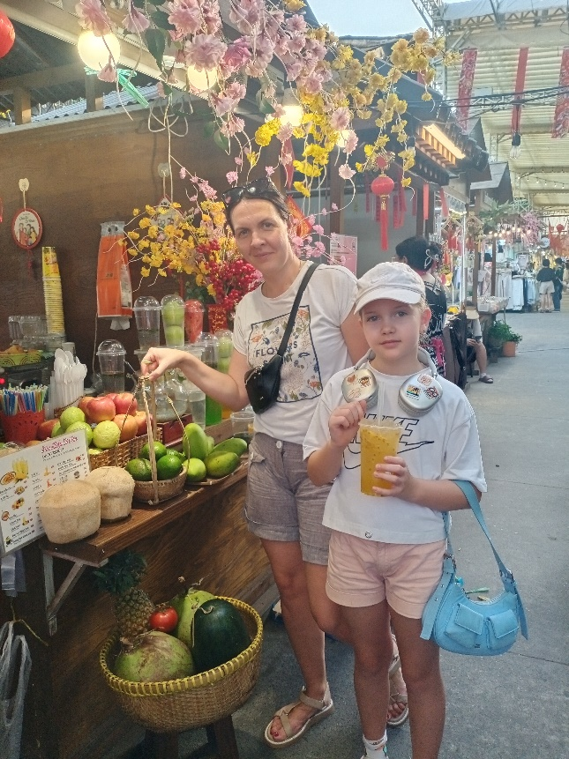
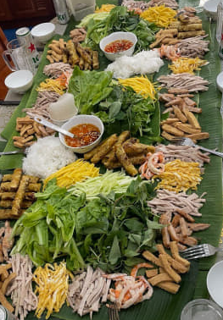
Попробовав кухню Вьетнама сполна,
Решили, что нам без борща здесь нельзя!

Slide 5
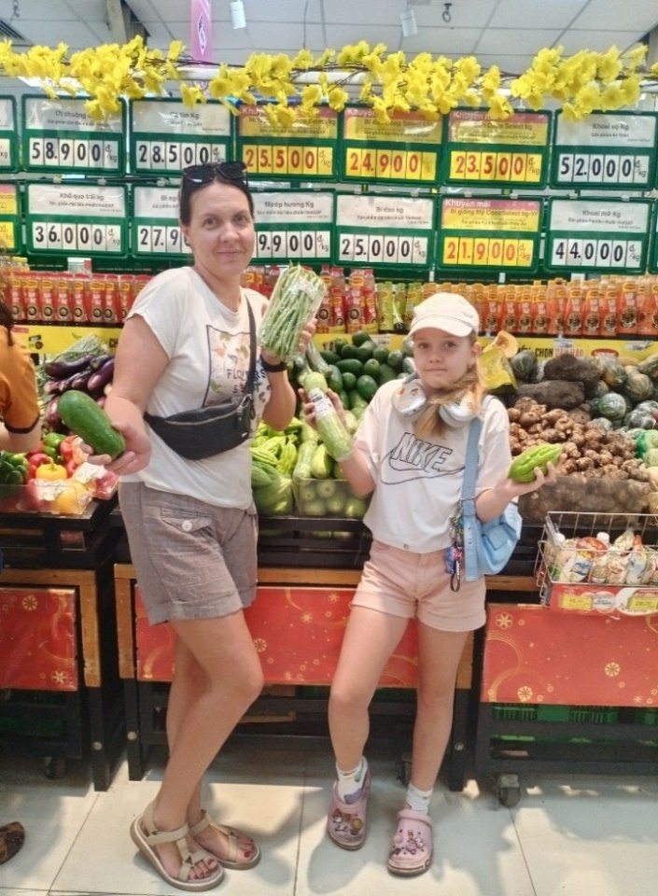
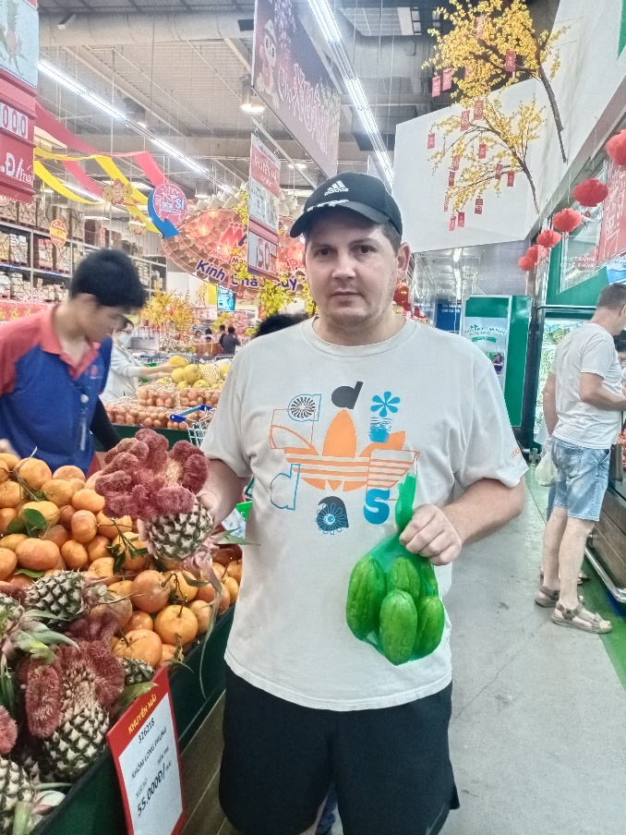
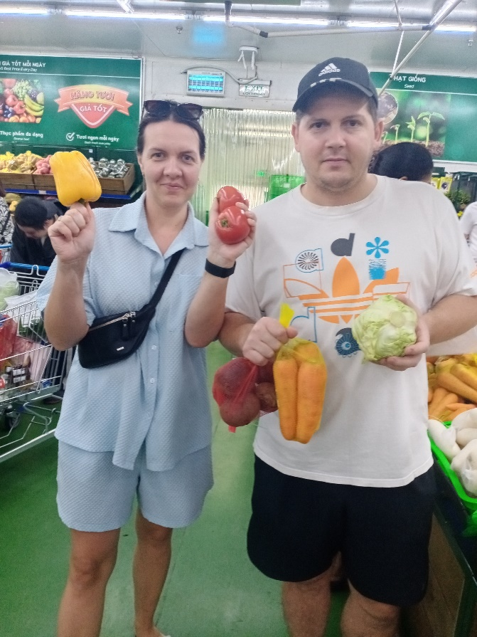

И вот на базар всей семьёю спешим.
И видим мы там: Гуава, Мангустин,
Саподилла, Нойна…
Нет, нет, не пойдут нам они для борща!
Нужны нам: картошка, капуста, свекла.

Slide 6
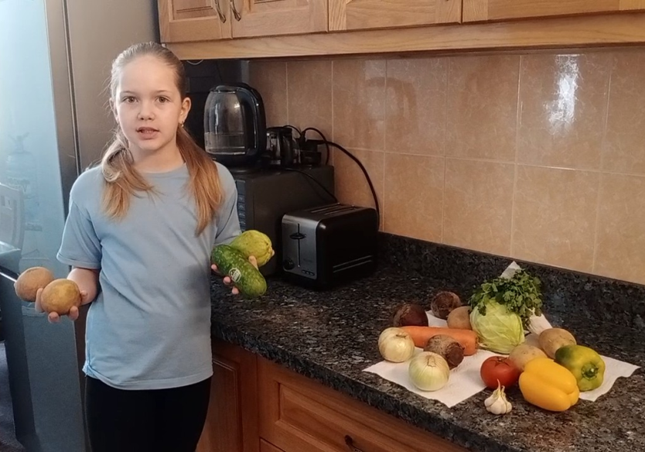
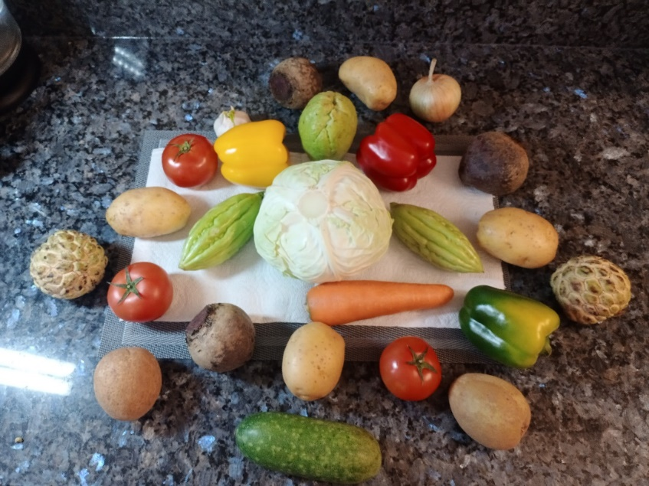
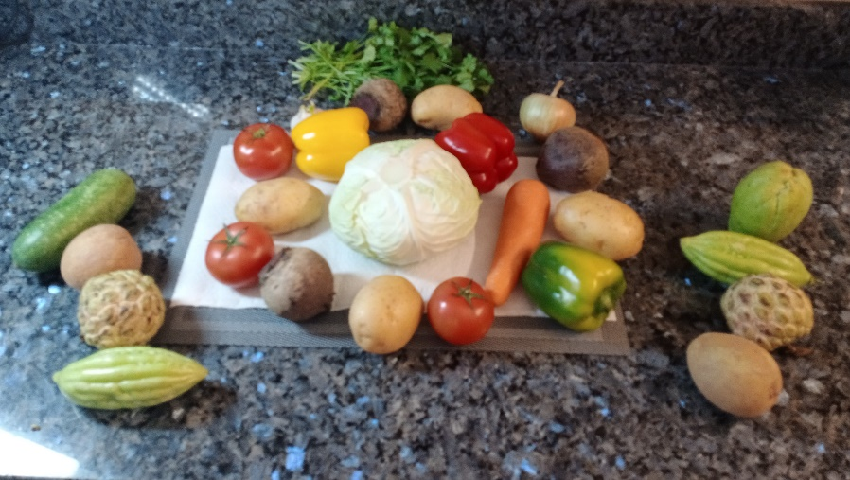
Вот овощи спор завели на столе
Кто лучше, вкусней и нужней на земле:
Гуава? Лонган? Саподилла? Нойна?
Картошка? Капуста? Морковка? Свекла?

Slide 7
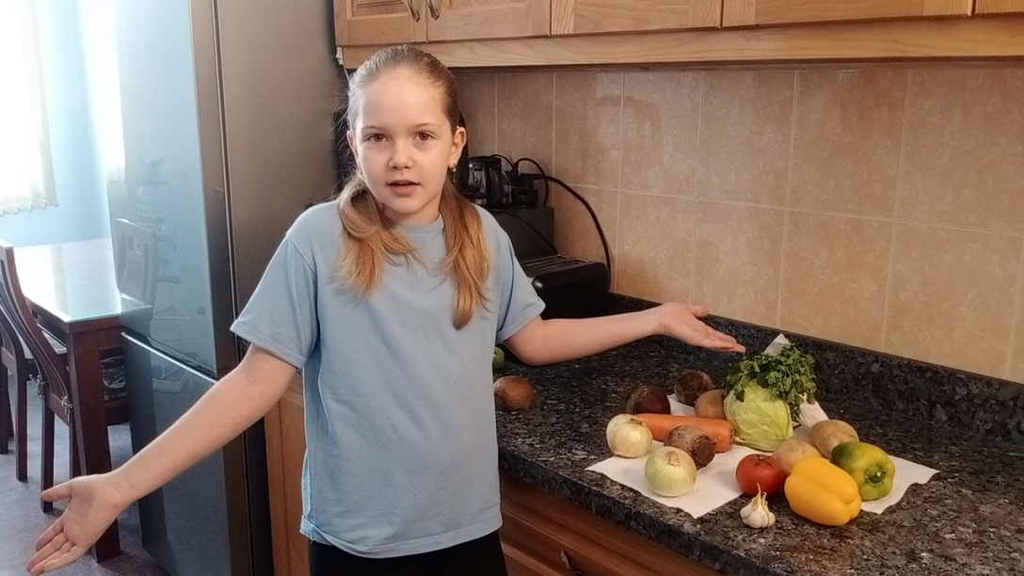
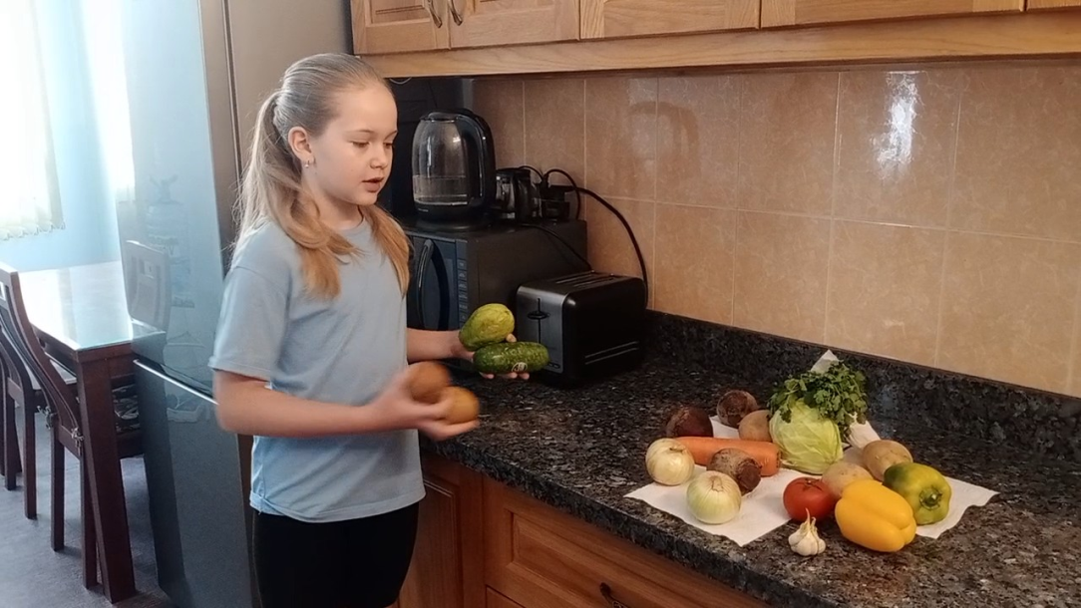
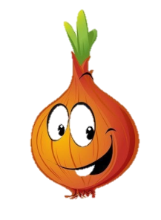
Все овощи, вы, несомненно вкусны,
Но в нашем борще вы совсем не нужны!

Slide 8
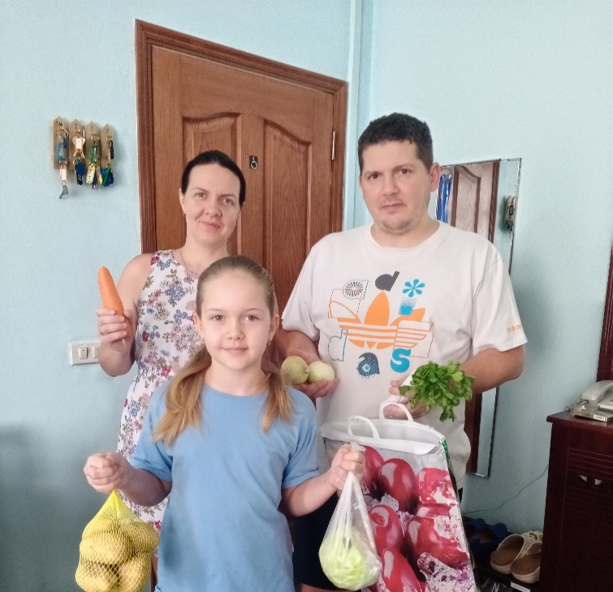
С базара мы дружно все вместе несли:
Картошку, капусту, морковку, свеклу,
Томаты, лучок, и петрушки пучок.

Slide 9
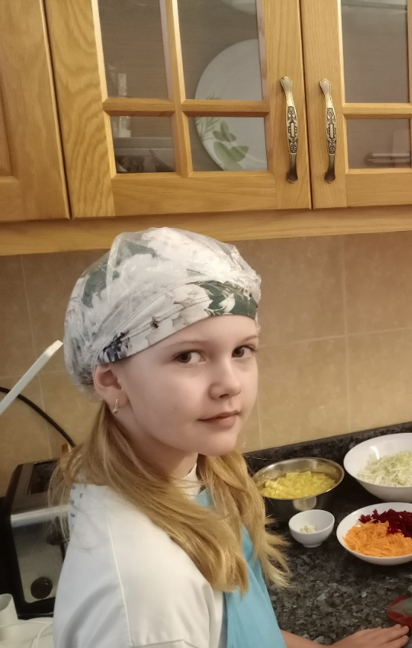
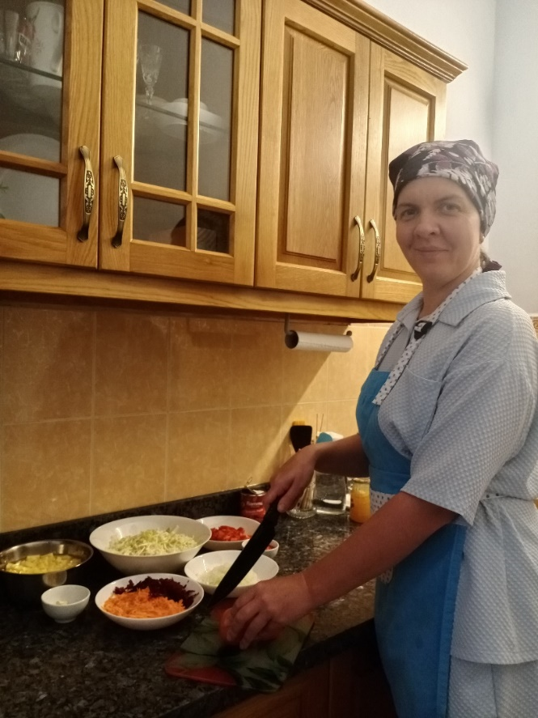
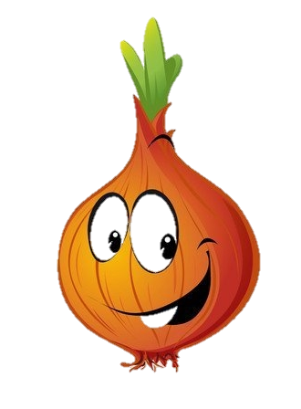
Хозяйка тем временем ножик взяла.
И ножиком этим крошить начала:
Картошку, капусту, морковку, свеклу,
Томаты, лучок, и петрушки пучок.

Slide 10
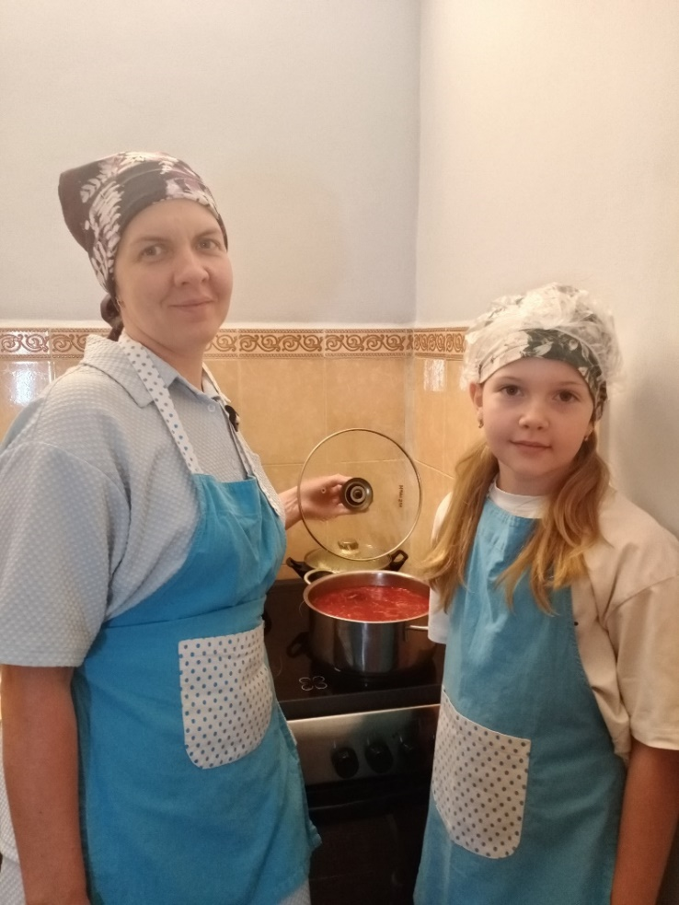
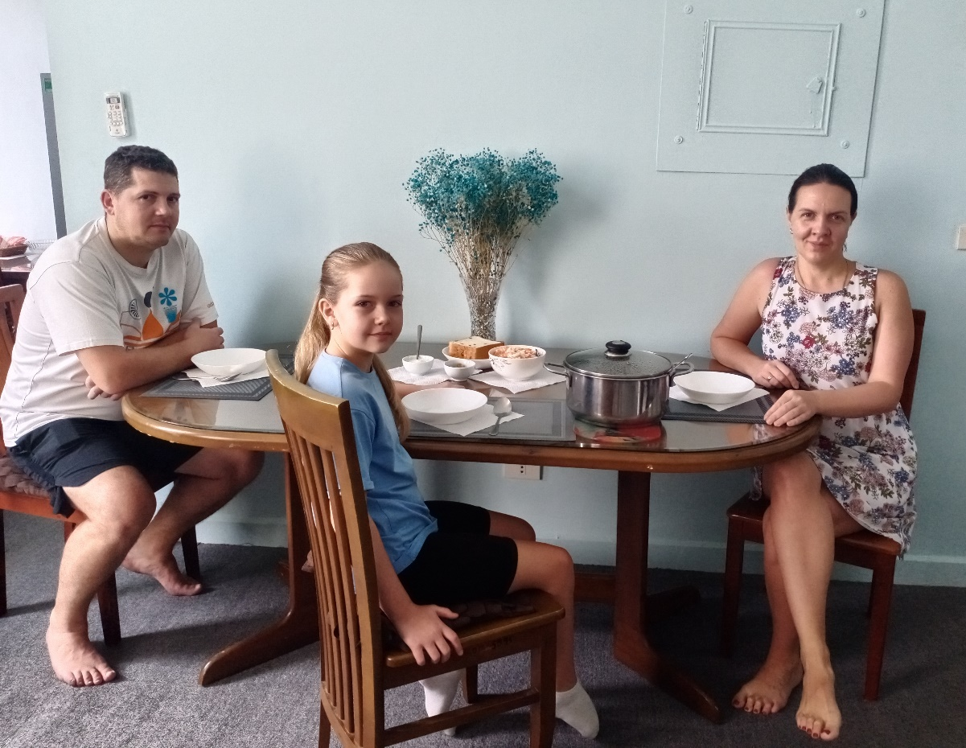
Вот кипит бульон в кастрюле.
Овощи туда смахнули.
Мы на кухне все сидим,
И на борщик наш глядим.

Slide 11
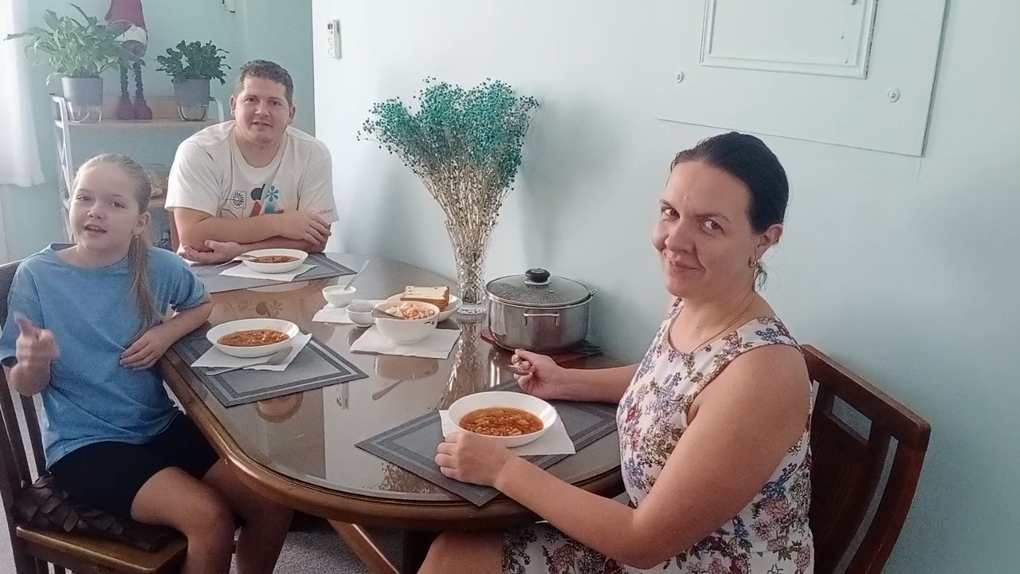
Со сметанкой борщ вкусней!
Съешь и будешь здоровей!
Очень любим мы борщи!
Борщ с капустой и свеклой,
И с картошкой молодой,
И томаты, и лучок, и петрушечки пучок.

Slide 12
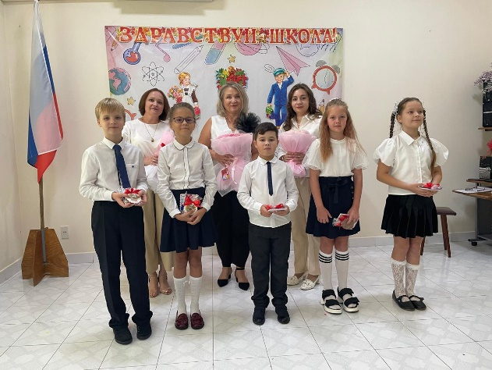

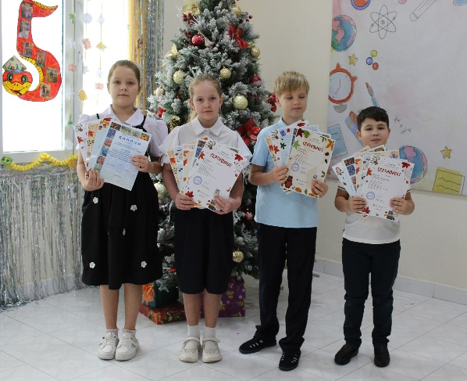
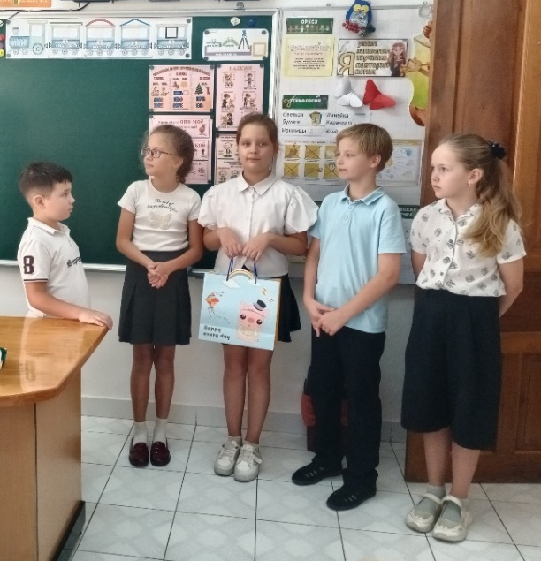
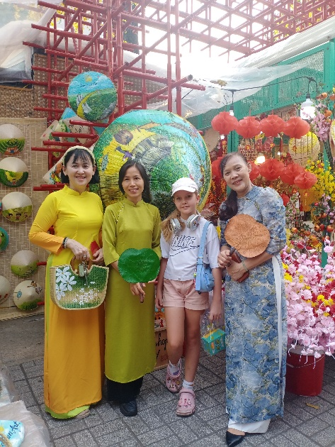
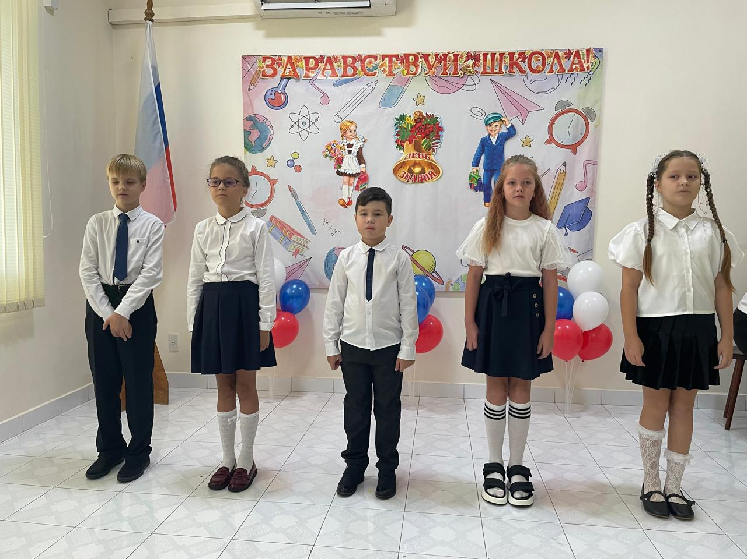
В Хошимине я живу.
В школу русскую хожу.
В нашей школе пять детей,
Это пять моих друзей!

Slide 13
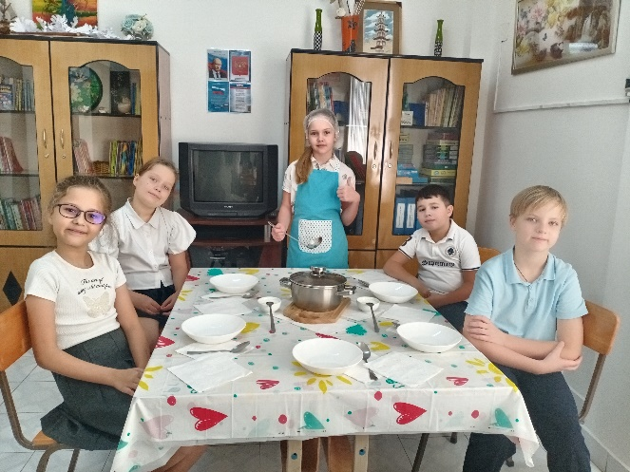

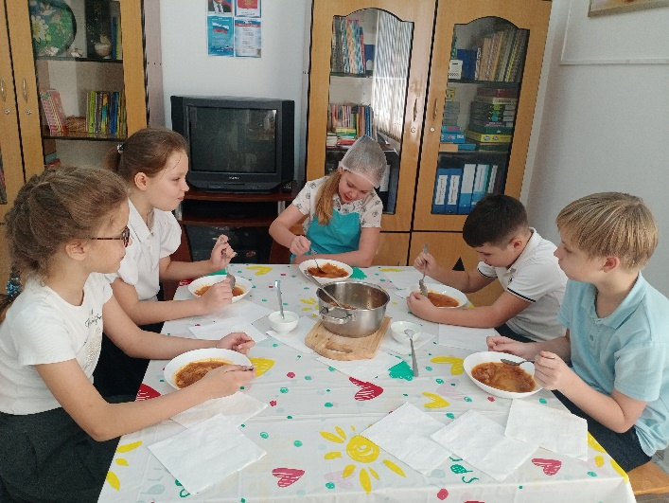
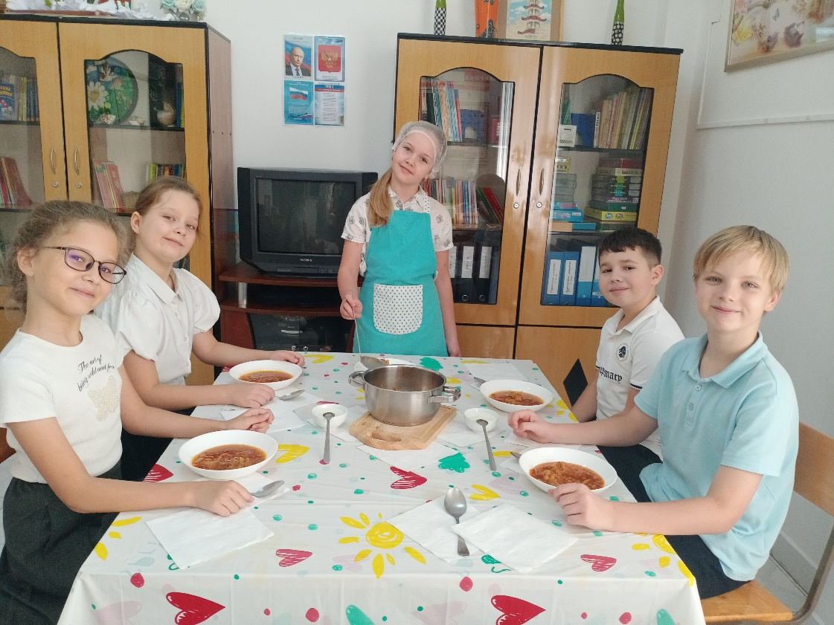
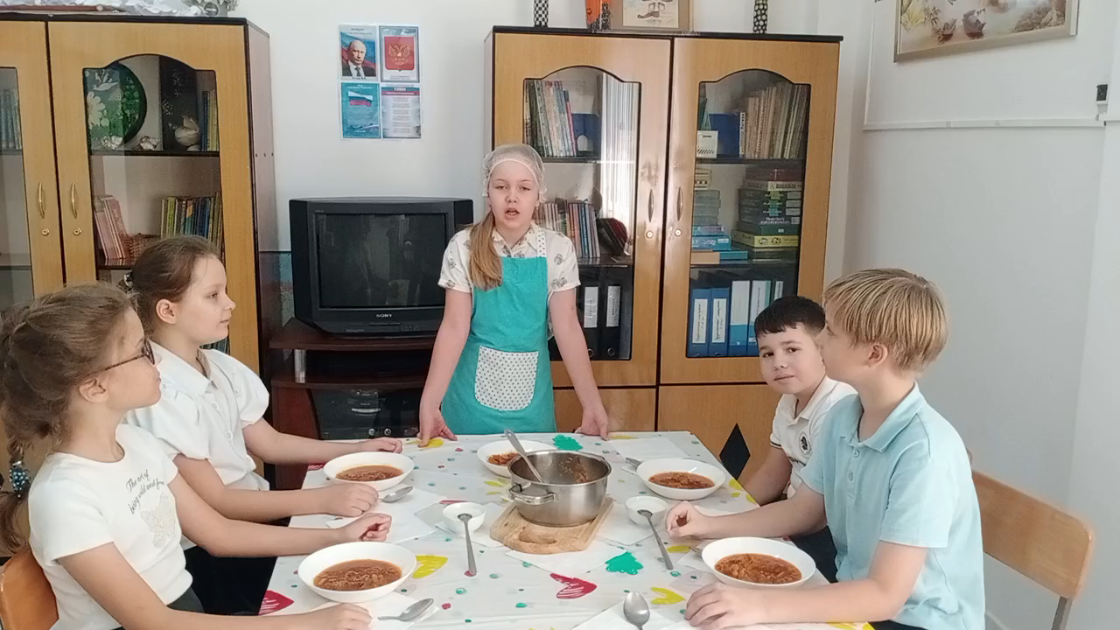
Угощу друзей борщом.
Съешь и будешь здоровей!
Будет вместе веселей!
Станем мы ещё дружней!

Slide 14

Асташовы – мы семья.
Есть сестрёнка у меня.
Папа с мамочкой мои.
Любим русские борщи!

